Slide 1
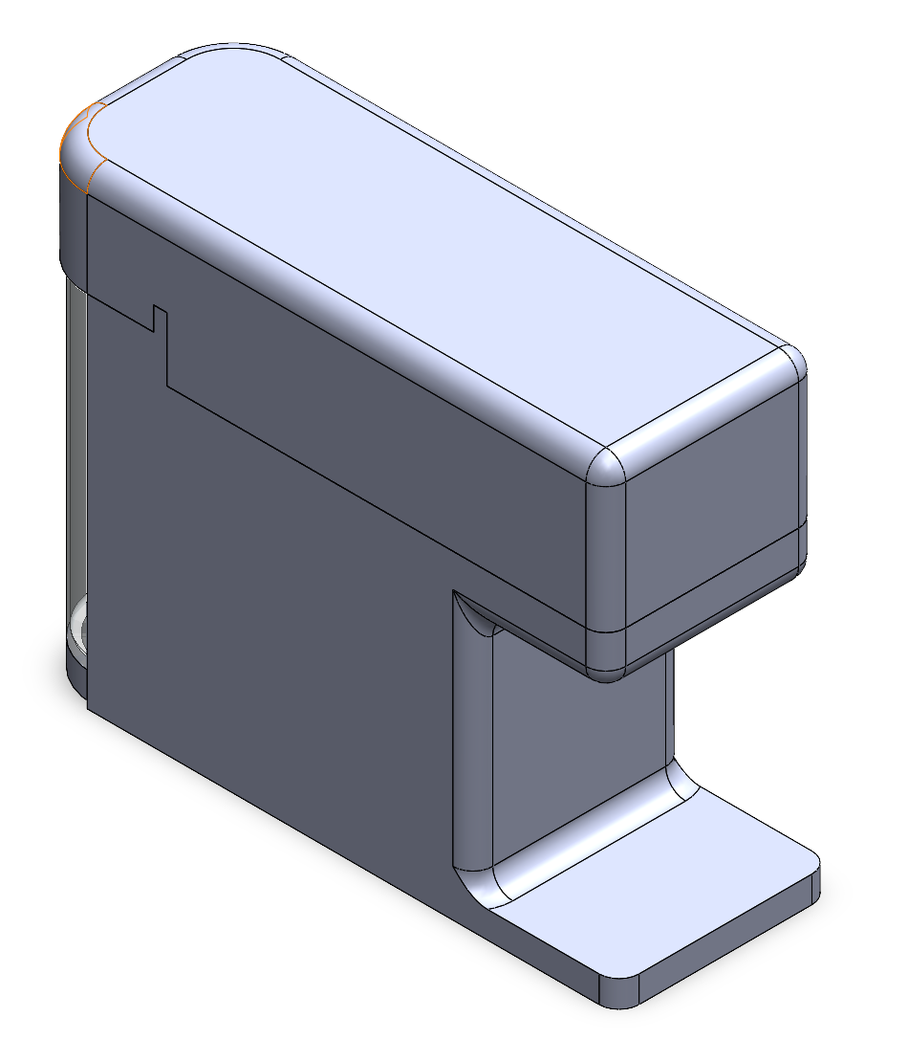
Projekt przejściowy – Łukasz Weber
Projekt przejściowy – Łukasz Weber
Automat
do herbaty

Slide 2
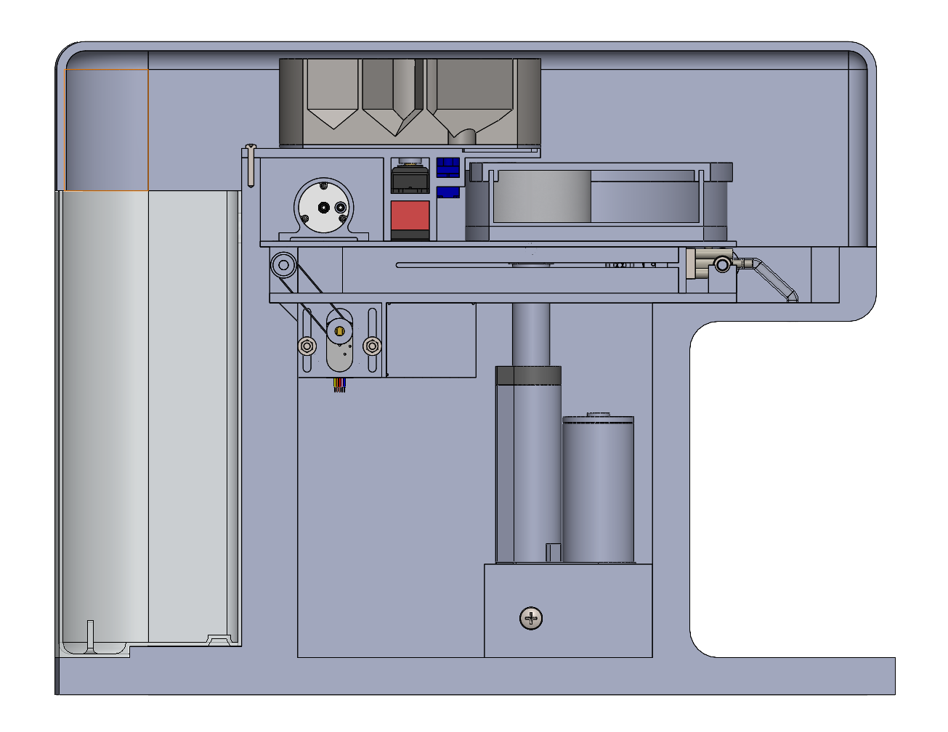
Komora na susz
Zbiornik na susz
Pompa
Komora do zaparzania
Silnik krokowy
Zawór
Rezerwuar z wodą
Zbiornik na zużyty susz
Siłownik elektryczny

Slide 3
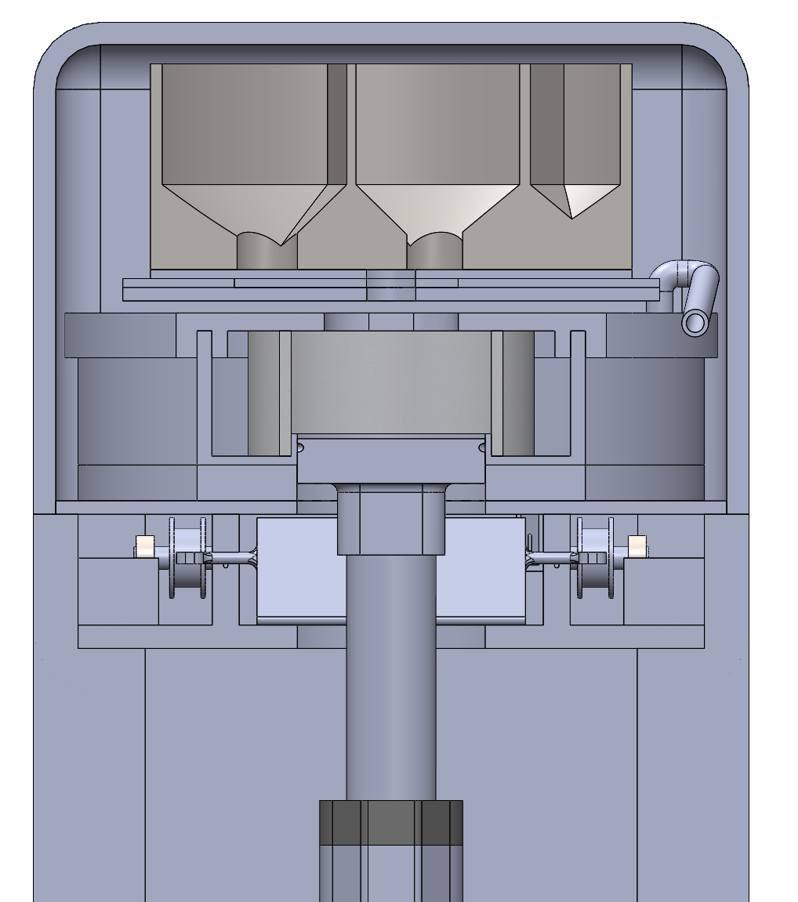
Spychacz suszu

Slide 4
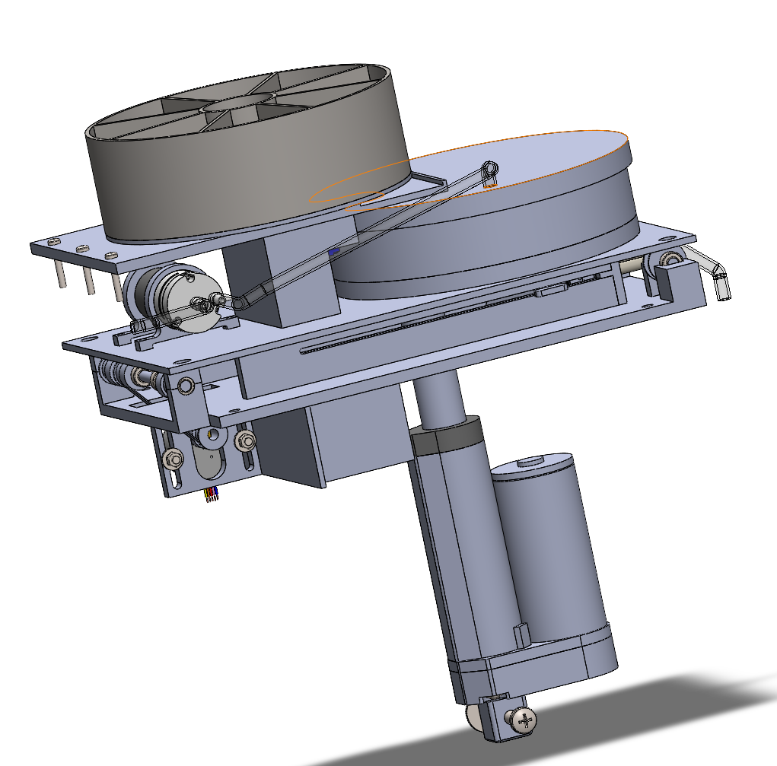
Wał do spychacza

Slide 5
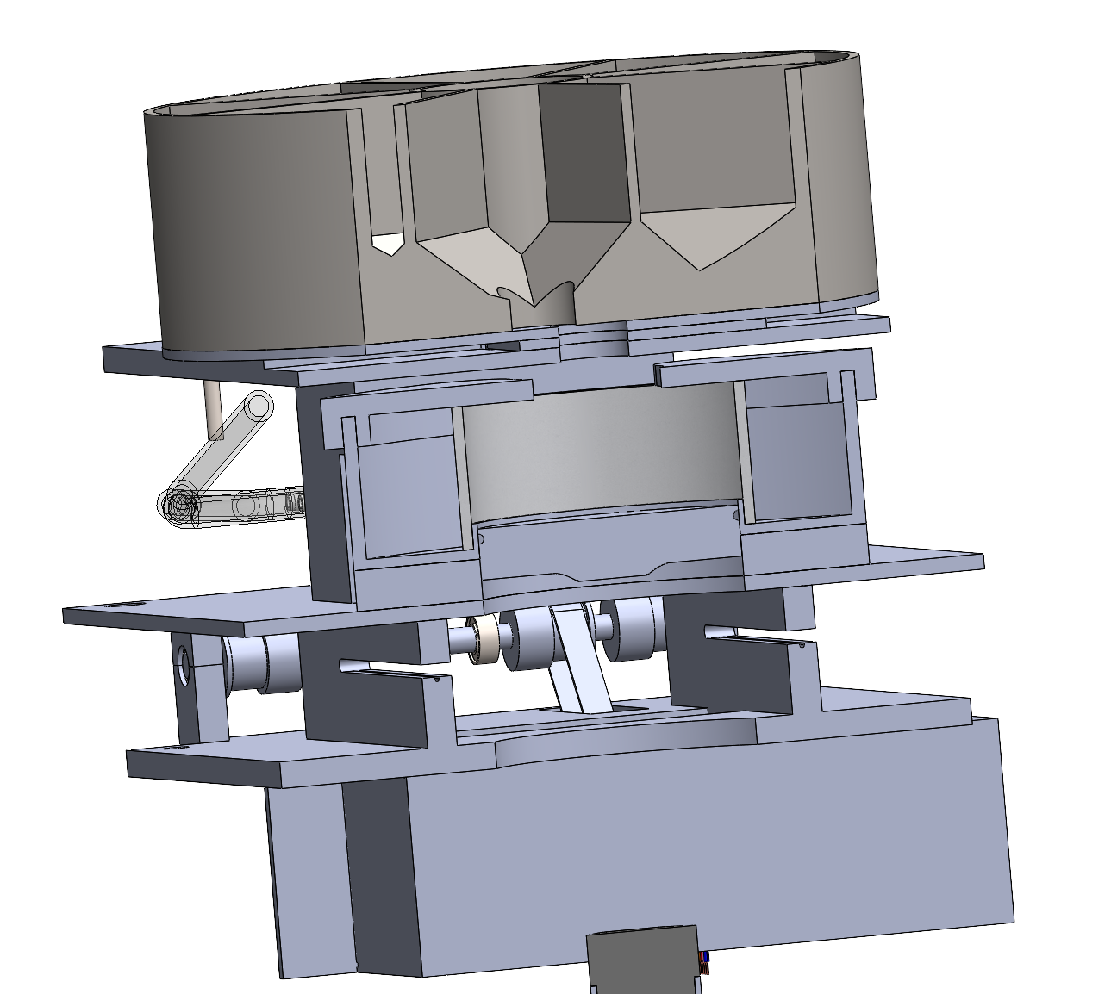
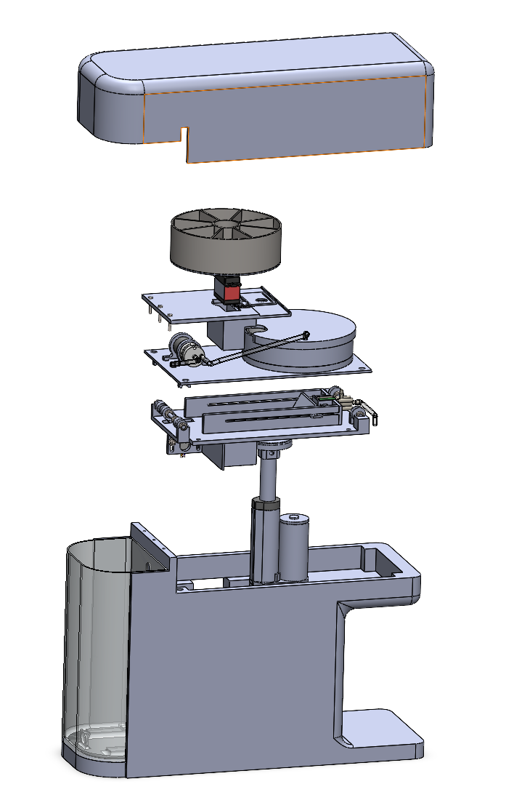
Mechanizm zapadkowy

